Slide 1

Chatbot for kidney disease patients caring
แชทบอทสำหรับดูแลผู้ป่วยโรคไต
ผู้จัดทำ: นายยง ยั่งยืน รหัสนักศึกษา 6010110293
อาจารย์ที่ปรึกษา: รศ.ดร.แสงสุรีย์ วสุพงศ์อัยยะ

Slide 2

เค้าโครง
2
ที่มาและความสำคัญของโครงงาน
ความก้าวหน้าการดำเนินงาน
ผลการพัฒนา
สรุปผลงานที่มีความก้าวหน้า
แอปพลิเคชันรุ่นทดลอง

Slide 3

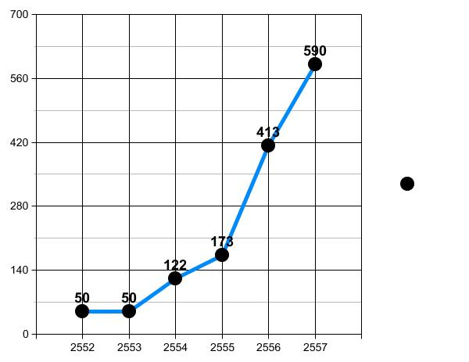
ที่มาและความสำคัญของโครงงาน
อัตราตาย โรคไตเรื้อรังต่อแสนประชากร ในประเทศไทย ปี 2552-2557
3
อัตราตายโรคไต
แหล่งข้อมูล: สำนักนโยบายและยุทธศาสตร์ สำนักงานปลัดกระทรวงสาธารณสุข

Slide 4
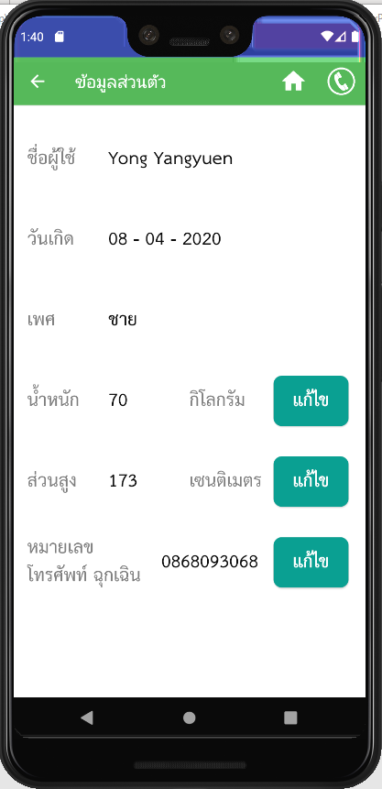
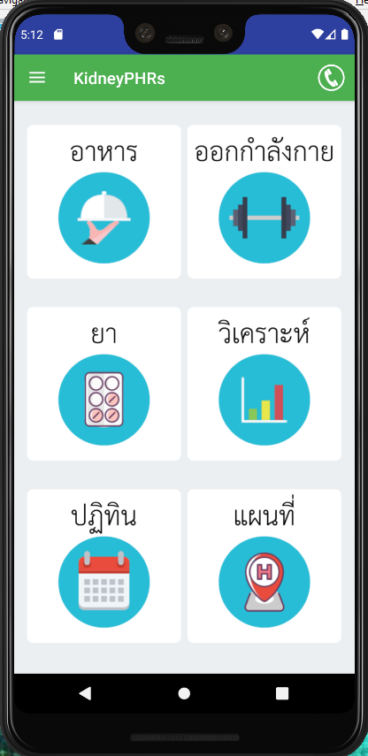
ที่มาและความสำคัญของโครงงาน
Application
ที่ใช้ในการพัฒนา
ต่อยอด
4
Chatbot

Slide 5
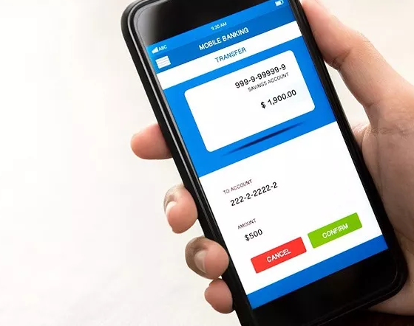

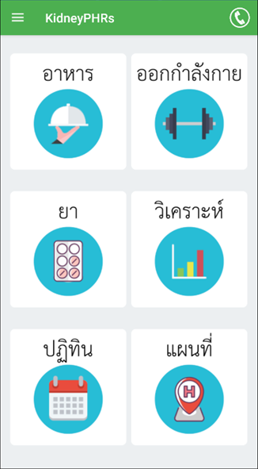
ความก้าวหน้า การดำเนินงาน
5
การเพิ่มปุ่มเชื่อมโยง
ไปยังแชทบอท

Slide 6
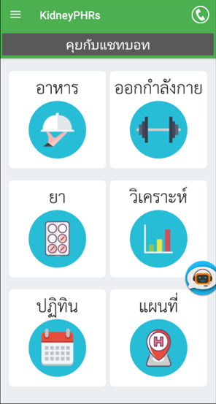
ความก้าวหน้า การดำเนินงาน
6
การเพิ่มปุ่มเชื่อมโยง
ไปยังแชทบอท

Slide 7
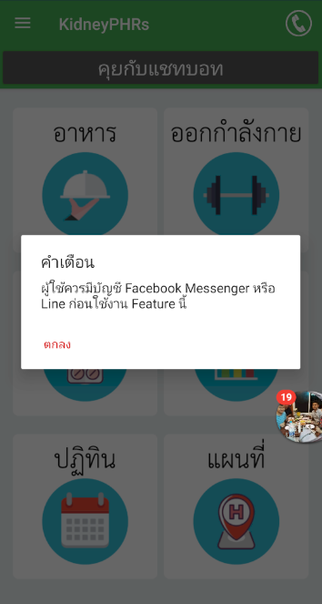
ความก้าวหน้า การดำเนินงาน
7
การเพิ่มปุ่มเชื่อมโยง
ไปยังแชทบอท

Slide 8
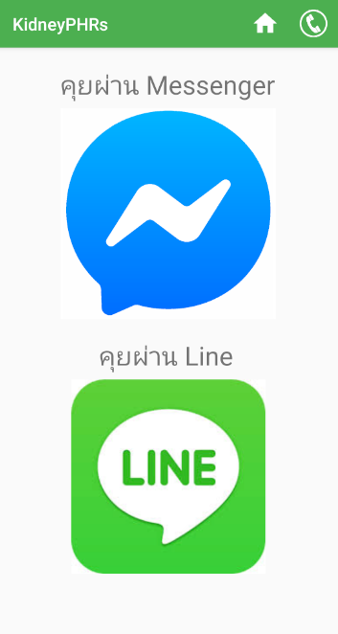
ความก้าวหน้า การดำเนินงาน
8
การเพิ่มปุ่มเชื่อมโยง
ไปยังแชทบอทใน
Messenger

Slide 9
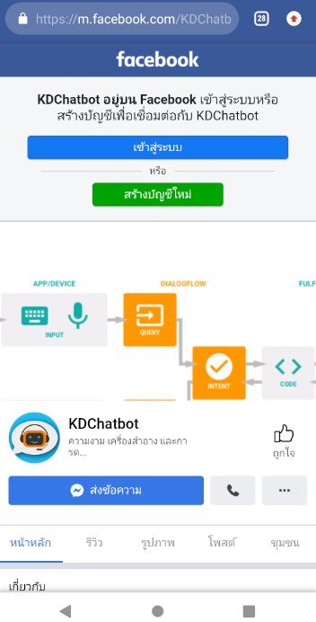
ความก้าวหน้า การดำเนินงาน
9
การเพิ่มปุ่มเชื่อมโยง
ไปยังแชทบอทใน
Messenger

Slide 10
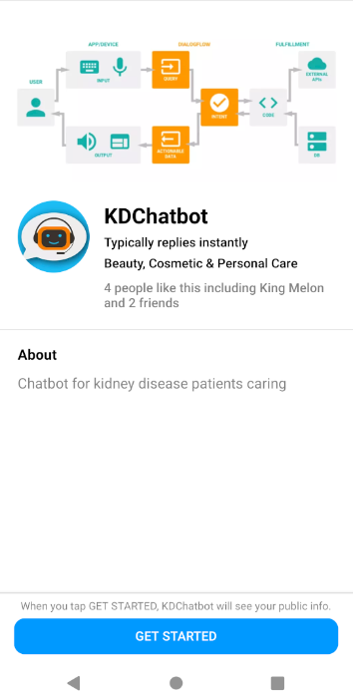
ความก้าวหน้า การดำเนินงาน
10
การเพิ่มปุ่มเชื่อมโยง
ไปยังแชทบอทใน
Messenger

Slide 11
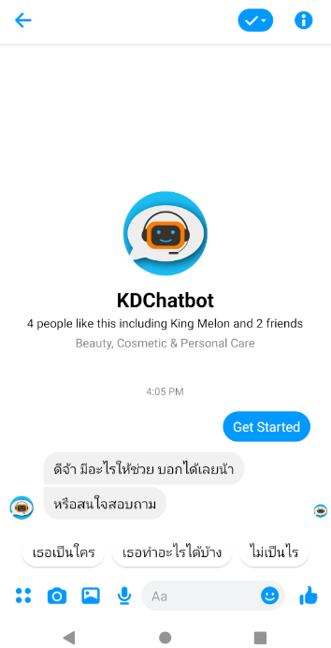
ความก้าวหน้า การดำเนินงาน
11
การเพิ่มปุ่มเชื่อมโยง
ไปยังแชทบอทใน
Messenger

Slide 12
ความก้าวหน้า การดำเนินงาน
12
การเพิ่มปุ่มเชื่อมโยง
ไปยังแชทบอทใน
LINE

Slide 13
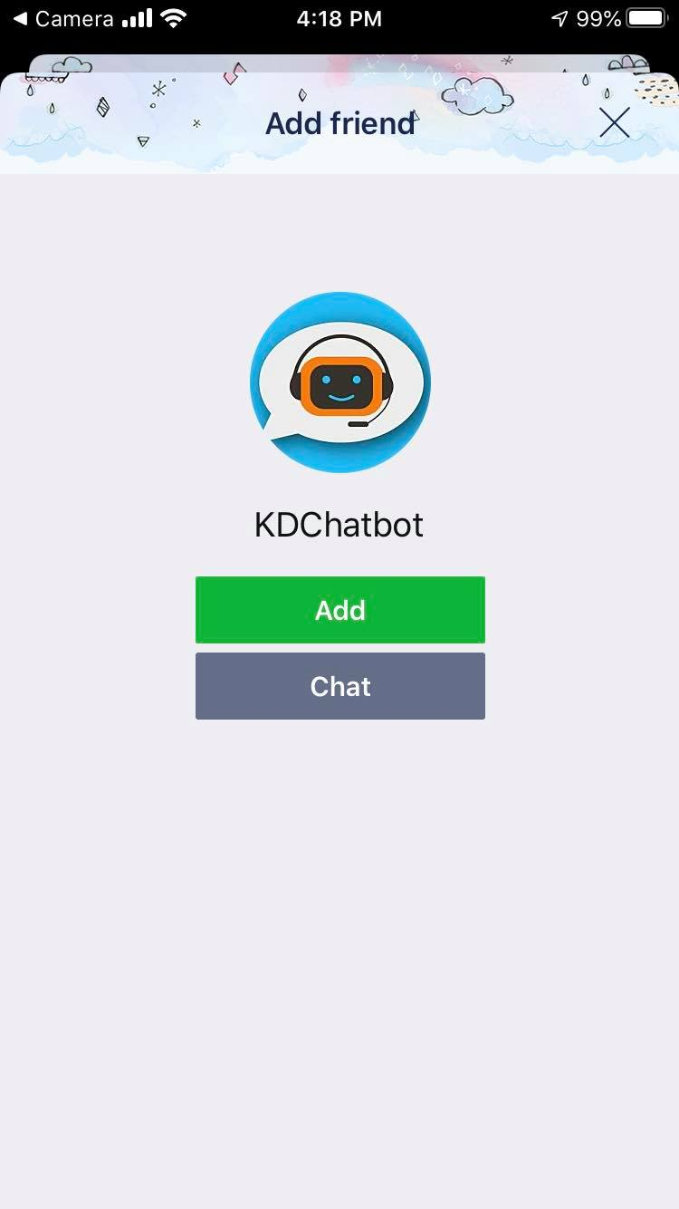
ความก้าวหน้า การดำเนินงาน
13
การเพิ่มปุ่มเชื่อมโยง
ไปยังแชทบอทใน
LINE

Slide 14
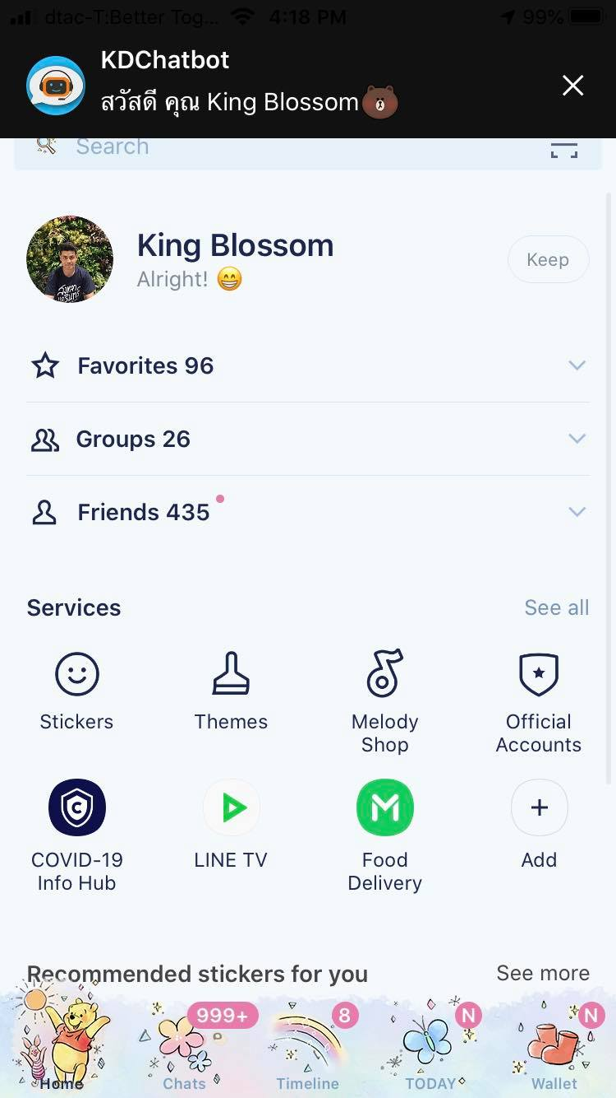
ความก้าวหน้า การดำเนินงาน
14
การเพิ่มปุ่มเชื่อมโยง
ไปยังแชทบอทใน
LINE

Slide 15
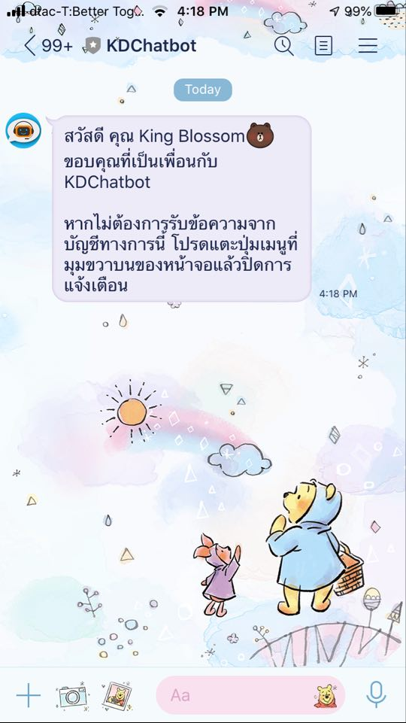
ความก้าวหน้า การดำเนินงาน
15
การเพิ่มปุ่มเชื่อมโยง
ไปยังแชทบอทใน
LINE

Slide 16
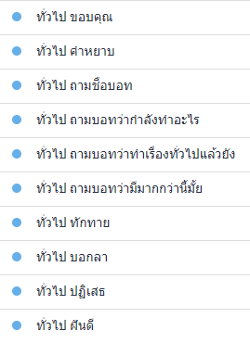
ความก้าวหน้า การดำเนินงาน
16
การเพิ่มข้อมูลทั่วไป
ลงในแชทบอท

Slide 17
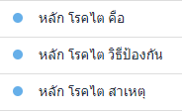
ความก้าวหน้า การดำเนินงาน
17
การเพิ่มข้อมูลทั่วไป
เกี่ยวกับโรคไต
ลงในแชทบอท

Slide 18
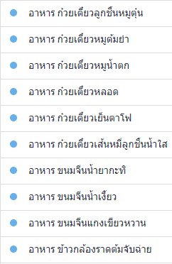
ความก้าวหน้า การดำเนินงาน
18
การเพิ่มข้อมูล
โภชนาการอาหาร
ลงในแชทบอท

Slide 19
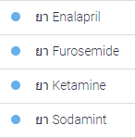
ความก้าวหน้า การดำเนินงาน
19
การเพิ่มข้อมูล
ยาสำหรับผู้ป่วยโรคไต
ลงในแชทบอท

Slide 20

ความก้าวหน้า การดำเนินงาน
20
การเพิ่มข้อมูล
แนะนำการออกกำลังกาย
ลงในแชทบอท

Slide 21
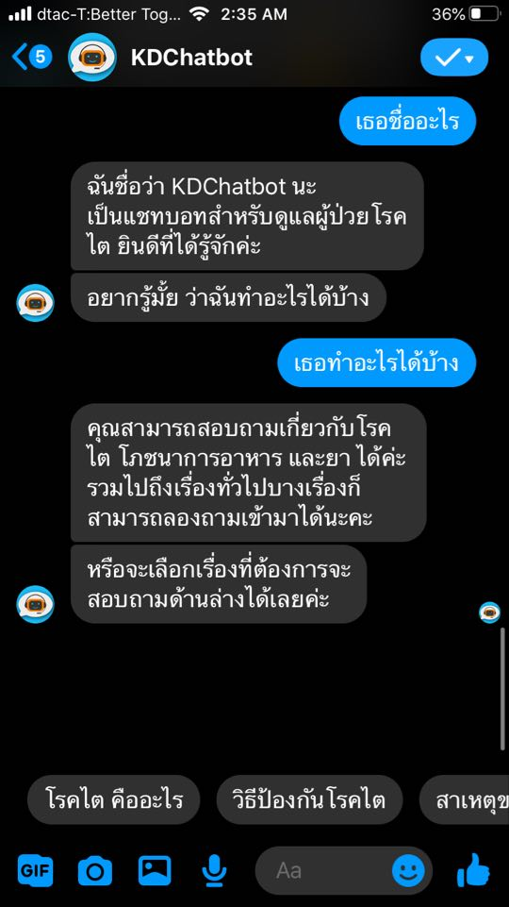
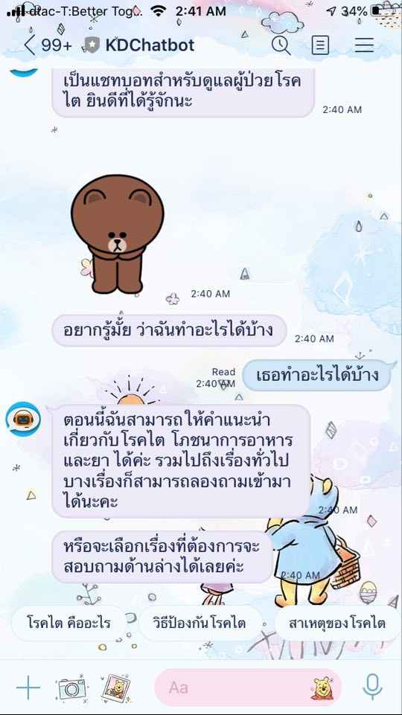
Messenger
LINE
21
ผลการพัฒนา
___
แชทบอทสามารถ
ตอบคำถามทั่วไป
ได้

Slide 22
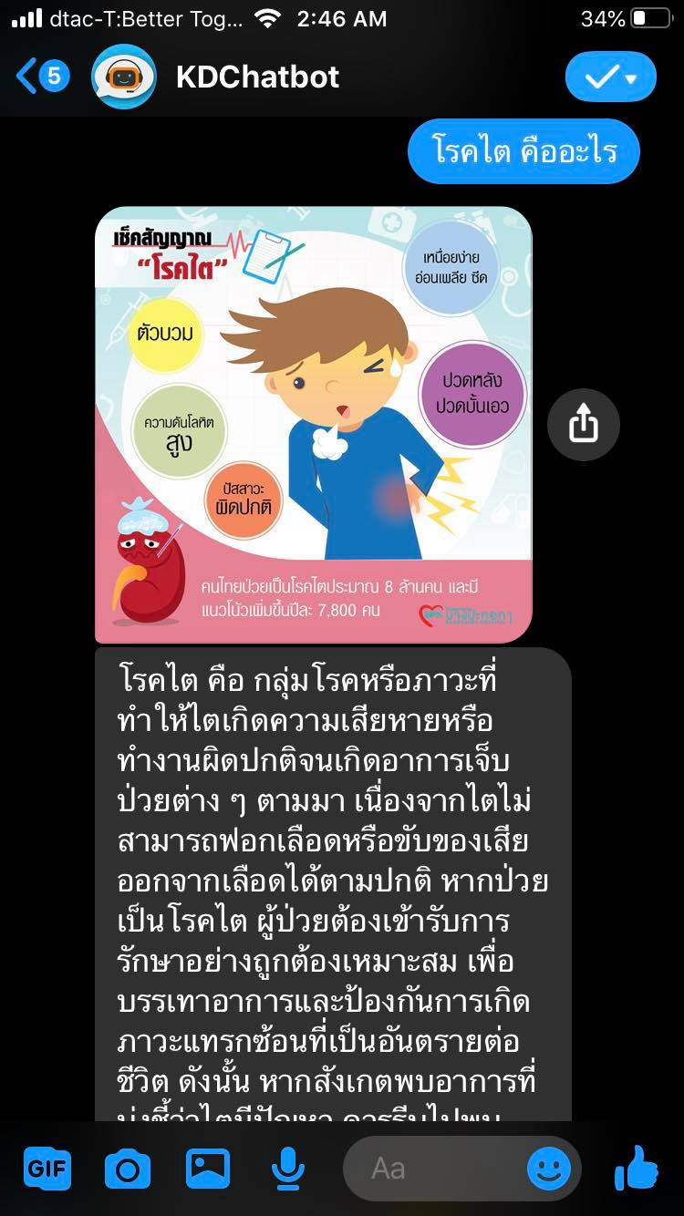
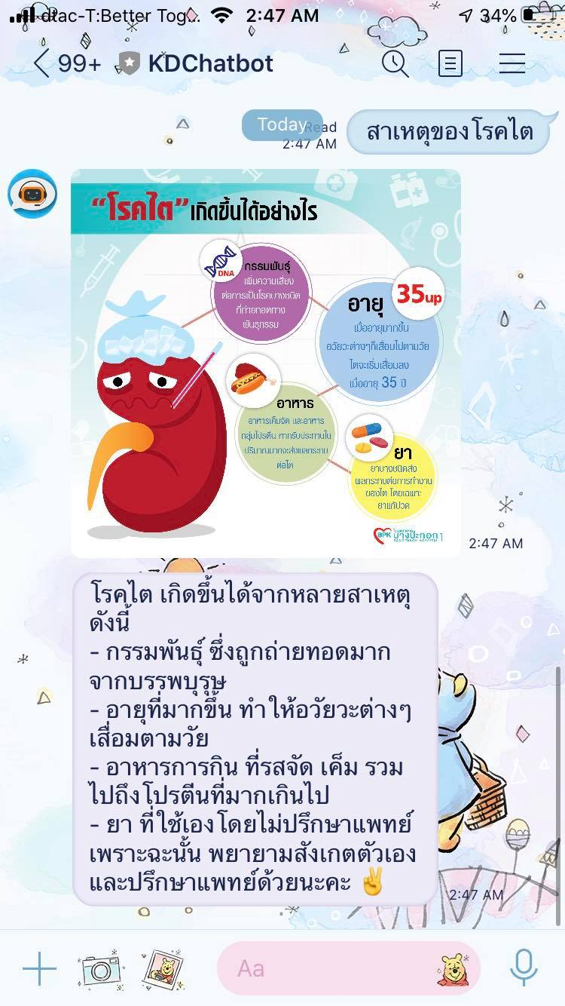
Messenger
LINE
22
ผลการพัฒนา
___
แชทบอทสามารถ
ตอบคำถามเกี่ยวกับโรคไต
ได้

Slide 23
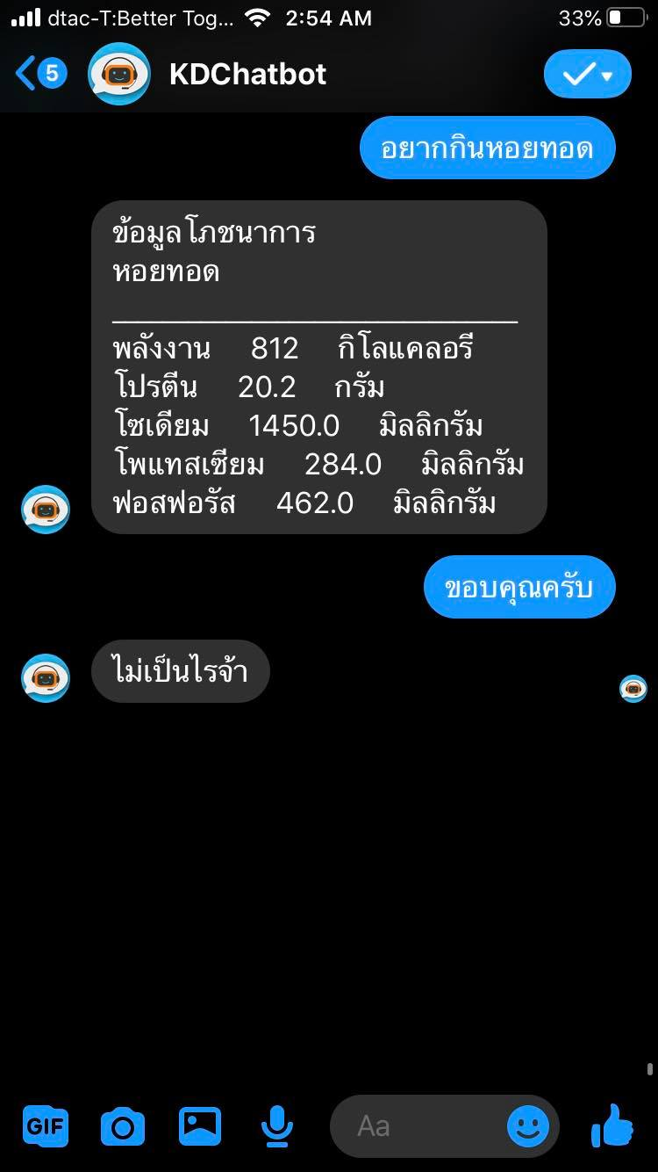
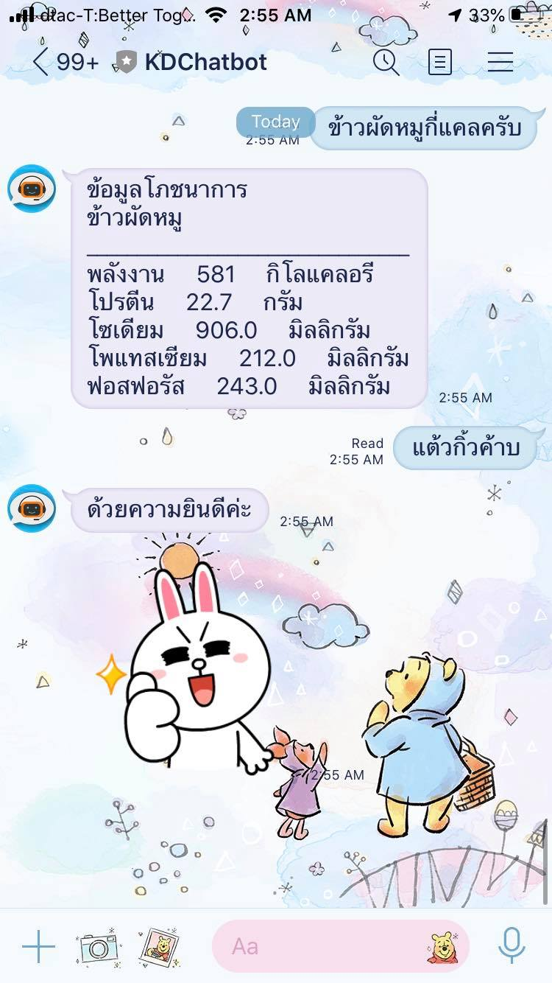
Messenger
LINE
23
ผลการพัฒนา
___
แชทบอทสามารถ
แสดงข้อมูลโภชนาการอาหาร
ได้

Slide 24
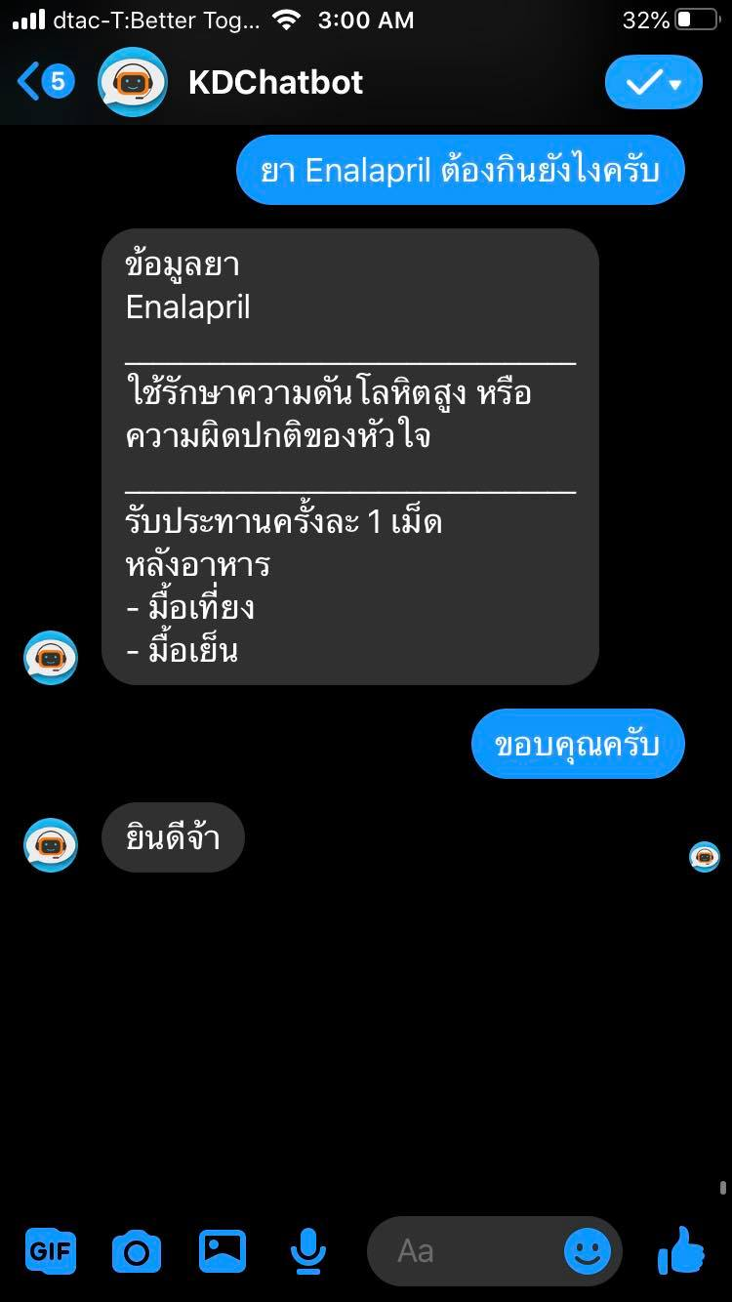
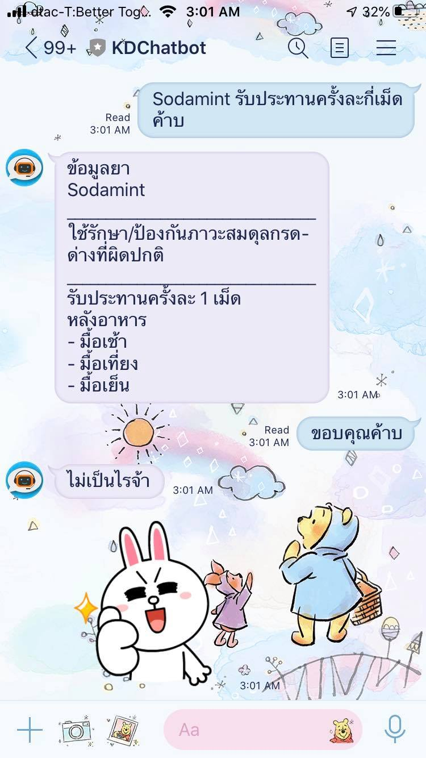
Messenger
LINE
24
ผลการพัฒนา
___
แชทบอทสามารถ
แสดงข้อมูลยา
ได้

Slide 25
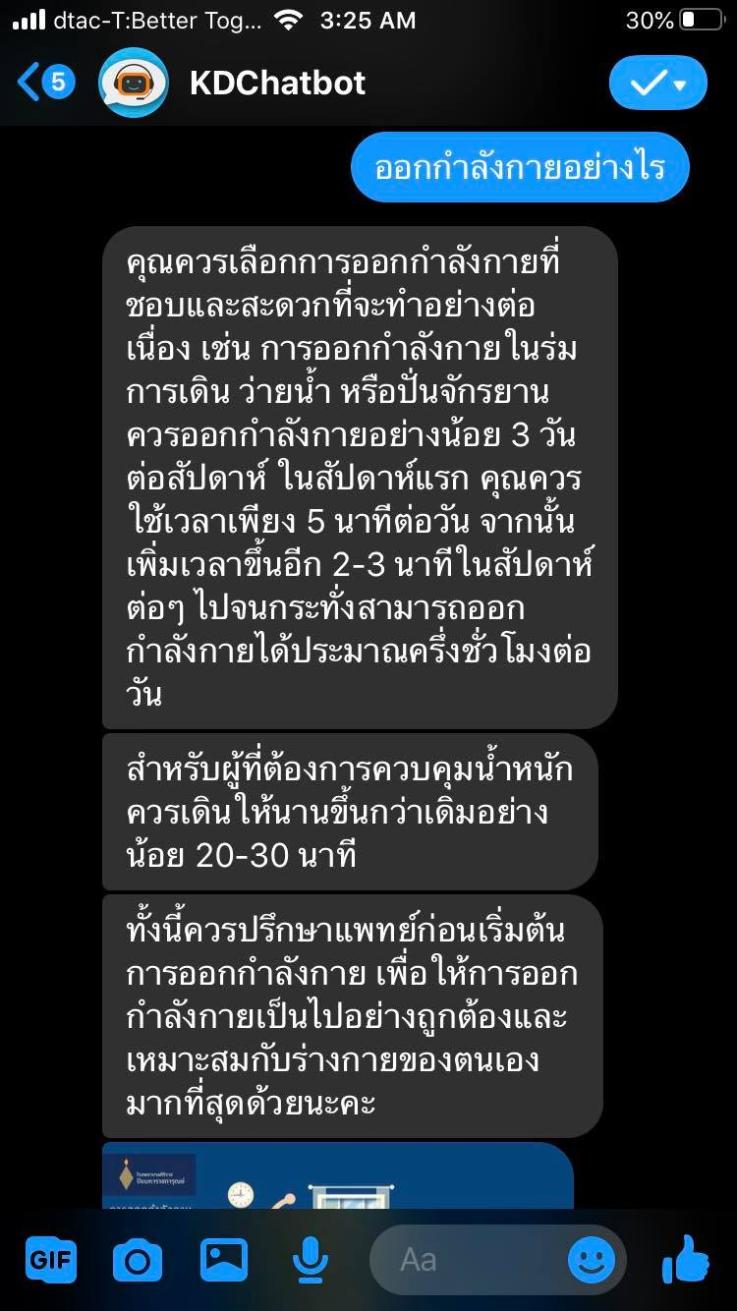
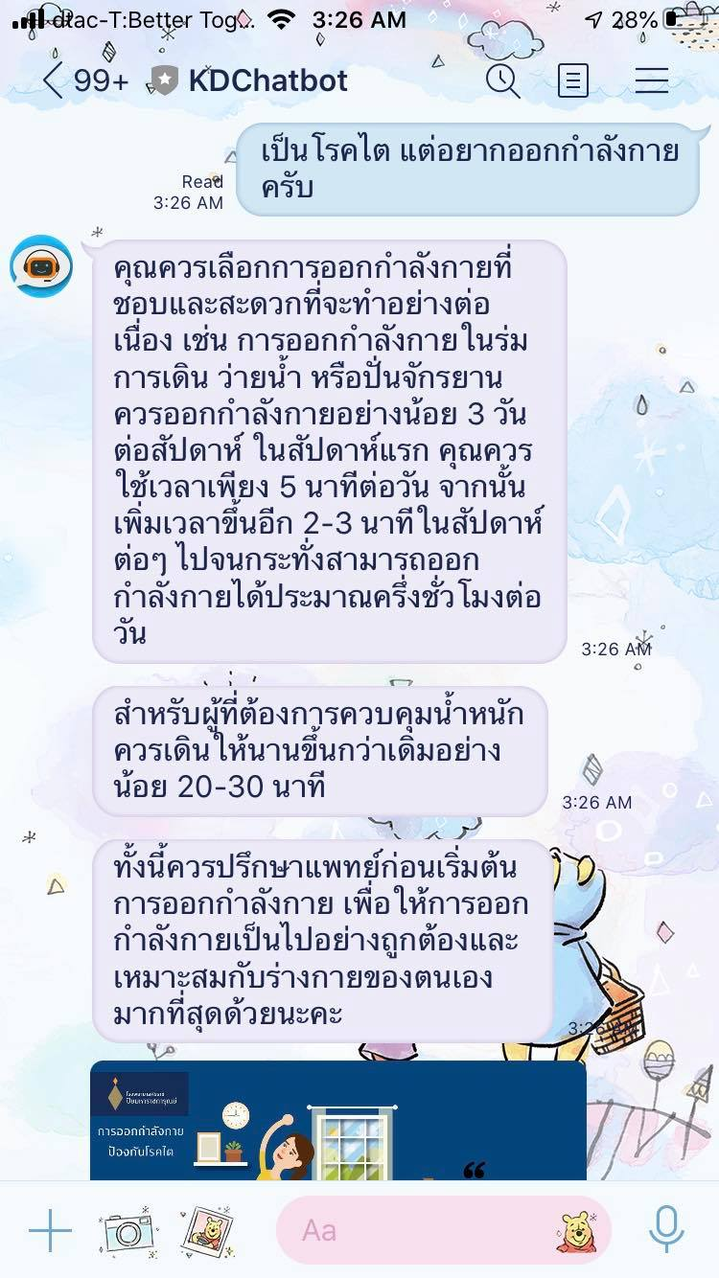
Messenger
LINE
25
ผลการพัฒนา
___
แชทบอทสามารถ
ให้คำแนะนำการออกกำลังกาย
ได้

Slide 26
26
สรุปผลงาน
ที่มีความก้าวหน้า
___

Slide 27
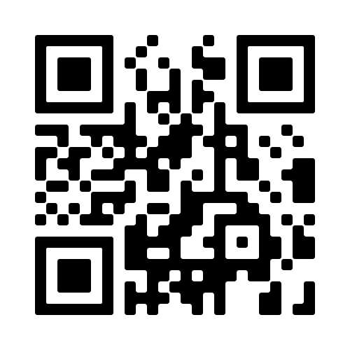
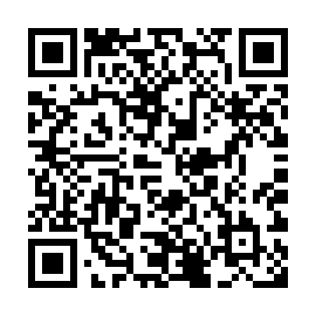
แอปพลิเคชันรุ่นทดลอง
Let’s try my chatbot!
27
Messenger
LINE

Slide 28

28

